Slide 1
Úvod do rozvojových studií
GEOPOLITIKA, KULTURNÍ ASPEKTY V GEOPOLITICE, SOUČASNÉ TENDENCE

Slide 2
Geopolitika – geografické pojetí
nejasná definice, různé přístupy, např.:
… disciplína zabývající se vztahem mezi politickými jevy a procesy a geografickým prostorem
… teoretická koncepce pokoušející se popsat zákonitosti pohybu moci a síly v prostoru
… způsob analýzy politických problémů upřednostňující teritoriální souvislosti

Slide 3
Geopolitika – žurnalistické pojetí a pojetí v praktické politice
…totéž co „světová politika“ nebo „politická geografie“
(geopolitický = „velmocenský“)
… často jen pomocné slovo bez zřejmého významu zdůrazňující nebo zesilující
vlastní tvrzení (… geopolitický = „důležitý, významný“)

Slide 4
Členění geopolitiky
vnější geopolitika (zkoumá vztahy mezi státy)
vnitřní geopolitika (zkoumá vztahy uvnitř státu)

Slide 5
globální geopolitika (zkoumá vztahy na globální úrovni, hráči jsou mezinárodní organizace a globální velmoci)
makroregionální geopolitika (na úrovni skupin států – regionální mezinárodní organizace, konfesní společenství)

Slide 6
státní geopolitika(na úrovni státu)
regionální a lokální geopolitika (menší územní celky)

Slide 7
Hlavní etapy vývoje geopolitiky
Německá geopolitika
Anglosaská geopolitika
Současná geopolitika
Počátky geopolitiky operují s pojmem „geografický determinismus“

Slide 8
Německá geopolitika
Zakladatel německé geopolitiky: Friedrich Ratzel (1844–1904)
Hlavní teze:
sociální darwinismus a geografický determinismus
stát je biologický organismus nižšího typu
zákony prostorového růstu státu
neustálé soupeření se sousedy o geograficky cenné oblasti

Slide 9
Principem vztahů je tedy boj o prostor
teorie životního prostoru
některé státy jsou reálné velmoci

Slide 10
navazuje Rudolf Kjellén(1864–1922) - švédský vědec
Hlavní teze:
Stát je smyslově rozumná bytost, organismus vyššího řádu („tělo“ je území, „duše“ je obyvatelstvo)
Stát vede permanentní boj o svou existenci

Slide 11
Státy podléhají biologickým procesům (růst, stáří, choroby)
Vztahy států se řídí zákony přírodního výběru, nevyhnutelné jsou konflikty

Slide 12
Velmoci - jsou určující pro světový vývoj
2 typy:
- světové (Británie, USA, Rusko, Německo)
- velké (Francie, Itálie, Rakousko-Uhersko, Japonsko)

Slide 13
Války jsou nástroje pokroku lidstva, které odstraňují zestárlé a nemocné státy

Slide 14
Německo po první světové válce:
územní a demografická redukce
ztráta kolonií
živná půda pro „vědecký revanšizmus“
upnutí se na ideu státu jako sociálního organismu a jeho boje o prostor
velká odezva geopolitiky v „praktické politice“

Slide 15
Karl Haushofer(1869–1946) – nejvýznamnější německý geopolitik

Slide 16
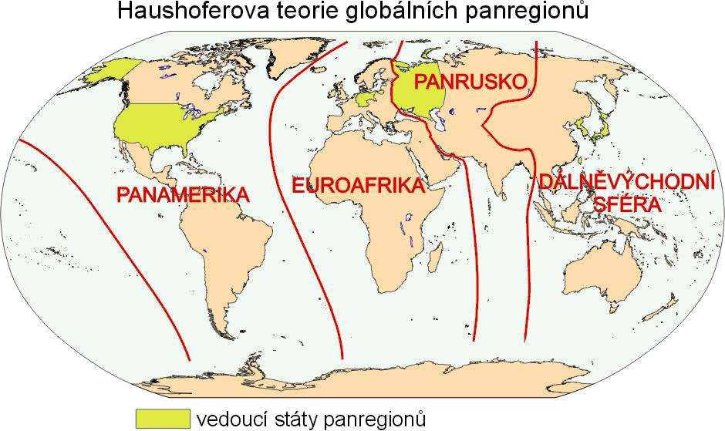

Slide 17
Anglosaská geopolitika
Hlavní teze a zaměření:
menší zájem o stát
binární koncepce mocenské rovnováhy (soupeření dvou typů mocností – námořních a pozemních)

Slide 18
Soupeření námořní a pozemní moci
Námořní moc: hlavně Spojené království a USA
snaží se vybudovat silné loďstvo a námořní opěrné body (základny) po celém světě
Pozemní moc: zejména Rusko
snaží se dosáhnout široký přístup k moři a tím participovat na výhodách námořních mocností

Slide 19
Hlavní konfliktní zónou je Asie
sever: kontroluje Rusko
jih: kontroluje Spojené království
mezi nimi pás nestability (cca 30°–40° s. š.)

Slide 20
Halford John Mackinder(1861–1947) - Angličan
Vypracoval globální geopolitický model:
1) Světový ostrov – souvislý kus pevniny, Evropa, Asie a Afrika – tam žije většina obyvatel a tam se formují dějiny
2) Světový oceán – soubor všech moří na Zemi

Slide 21
3) Ostrovy ve Světovém oceánu (Amerika, Austrálie, Británie, Japonsko …)
oceánská periférie, která bude aktivně přispívat do historie až v (blízké) budoucnosti
Na tuto základní koncepci navazuje detailnější rozdělení:

Slide 22
Heartland = vnitrozemí Světového ostrova bez přístupu k nezamrzajícím mořím
Vnitřní půlměsíc = zbytek pevninské Evropy a Asie, severní Afrika
Vnější půlměsíc = „ostrovy“ ve Světovém oceánu (vč. Británie a Japonska) a subsaharská Afrika

Slide 23
Kulturní aspekt geopolitiky
Doporučení pro zahraniční politiku USA:
není důležité pouze „vyvážet vojáky“, ale i
vlastní kulturu a způsob života, protože:
… boj o myšlení a duše lidí je možná
důležitější součást geopolitiky, než vojenská síla

Slide 24
Podobně ostatně uvažovali i v SSSR
(ideologické ovlivňování rozvojových zemí),
nově islamisté apod.

Slide 25
Současné tendence v geopolitice
Reakce na změny ve světě v 90. letech, 3 hlavní přístupy:
Odmítnutí klasické geopolitiky
„Pologeopolitické koncepce“
Snahy „opravit“ klasickou geopolitiku

Slide 26
Současné tendence v geopolitice
Samuel Phillips Huntington
Konflikty provází lidstvo celé dějiny, mění se jen jejich důvody:
války dynastií (středověk)
války národů (1. světová válka)
války ideologií (2. světová válka)
co ale nyní? Národy? Ideologie? Něco jiného?

Slide 27
Samuel Phillips Huntington
Za hlavního hráče geopolitických procesů nepovažuje národní státy, ale civilizace
proto je třeba zaměřit se ne na relace mezi cca 200 státy, ale mezi 9 civilizacemi (západní, latinskoamerická, pravoslavná, islámská, africká, čínská, japonská, hinduistická a buddhistická)

Slide 28
Civilizace (civilisation) chápe jako nejširší možný rámec, ve kterém se lidé identifikují jako společenství na základě sdílených hodnot
(jsou přirozeně i jiná, užší, společenství – rodina, národ / národní stát, náboženství)

Slide 29
Každá civilizace vytvořila samostatně vlastní filozofii / okruhy, liší se proto chápáním významu některých základních pojmů
(demokracie / pravda / spravedlnost / právo / národ), ale
také pohledem na postavení jednotlivce ve společnosti, etiketou a způsobem komunikace

Slide 30
Každá civilizace má určitou tendenci považovat se za nejvyspělejší / nejdokonalejší (alespoň v ohledu na svůj hodnotový systém)

